Slide 1

Quicksort bemutatása
Készítette: Reszegi Máté M09BD3
A hanganyagot a jobb felső sarokban található ikon segítségével lehet lejátszani.

Slide 2
Bevezetés: a feladat
Szemléltesse a quicksort működését a tanult módon egy tetszőleges 10 elemű, egész számokat tartalmazó tömbön. A bemeneti tömb legyen véletlenszerű, nem állhat csupa azonos elemből, és nem lehet eleve rendezett.

Slide 3
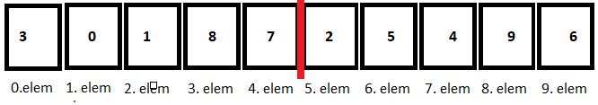
Bevezetés: „oszd meg és uralkodj”
Elv: ”oszd meg és uralkodj”
Egy rekurzión alapuló programozási stratégia, amellyel egy komplex feladatot addig bontunk le részfeladatokra, amíg a részfeladatok megoldása triviális lesz.
Részfeladat: A tömb felosztása és a részek rendezése
1. rész
2. rész

Slide 4
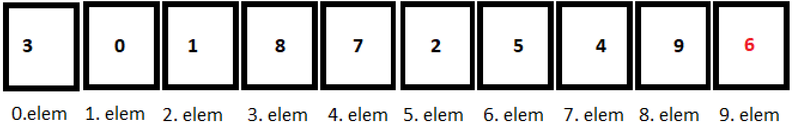
Algoritmus lépései tömbre: Pivot kiválasztása
Pivotként (tengely) megválaszthatjuk random módon az elemet. A példában az utolsó elemet fogjuk választani.
Időigény: T(n) = T(k) + T(n-k-1) + θ(n)
Ábra:

Slide 5
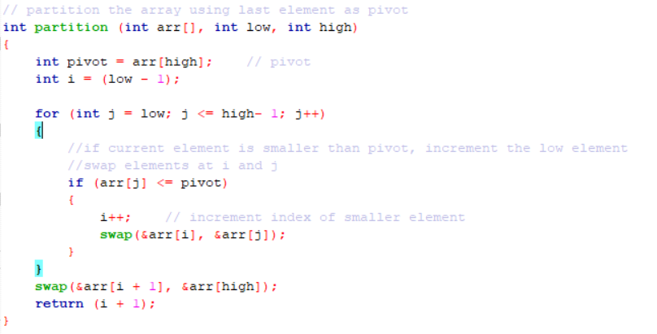
Algoritmus lépései tömbre: Pivot kiválasztása
Kód:
Pivot kiválasztása

Slide 6
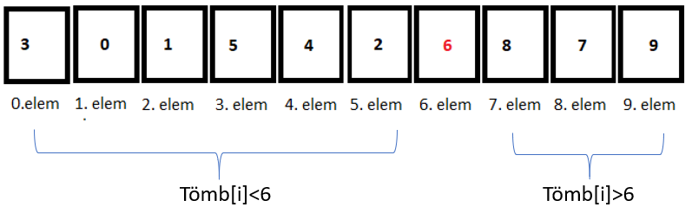
Algoritmus lépései tömbre: Részekre bontás (partitioning)
Ábra:
Szétbontjuk a tömböt a pivotnál kisebb és nagyobb elemeket tartalmazó részekre.

Slide 7
Algoritmus lépései tömbre: Részekre bontás (partitioning)
Kód:
partitioning

Slide 8
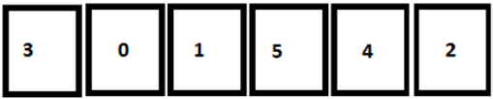

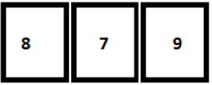






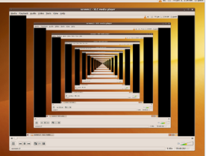







Algoritmus lépései tömbre: rekurzió alkalmazása
A rekurzió a matematikában, valamint a számítástudományban egy olyan művelet, amely végrehajtásakor a saját maga által definiált műveletet, vagy műveletsort hajtja végre, ezáltal önmagát ismétli.
Pivot: 6
Pivot: 2
Pivot: 9
Pivot: 1
Pivot: 4
Pivot: 7

Slide 9
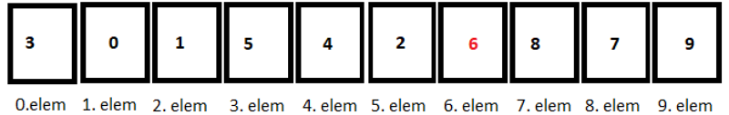
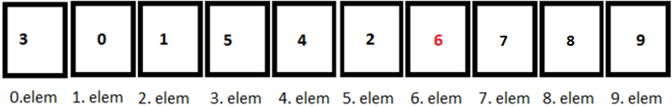


Illusztráció
High/pivot
Particionált tömbök a pivot körül
Függetlenül rendezett tömbök
Függetlenül rendezett tömbök
Rendezett tömb

Slide 10
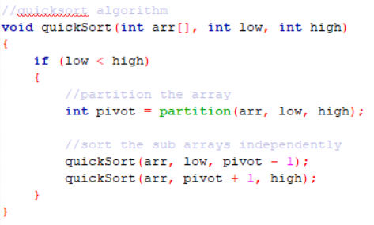
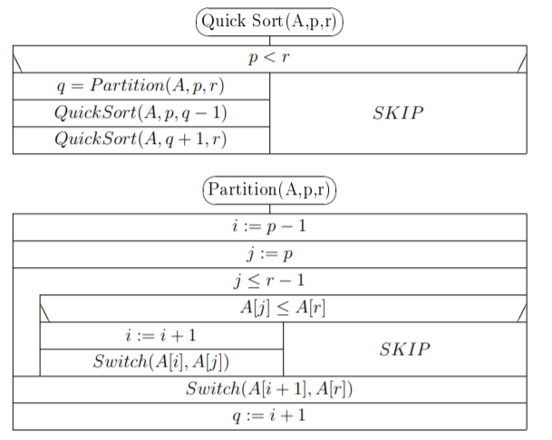
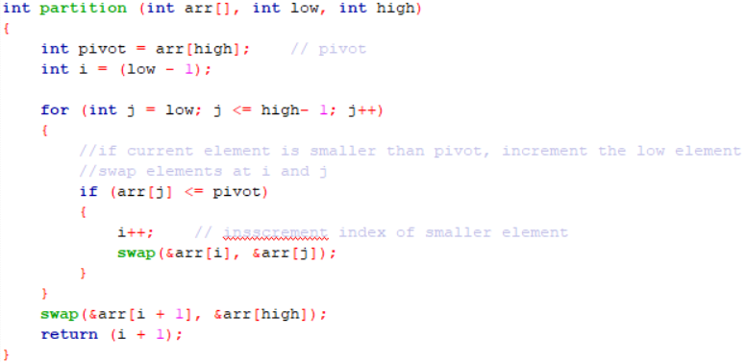
Stuktogramm és kódáttakintés

Slide 11

Előnyök és hátrányok
Előnyök:
  Népszerű
  Átlagos esetben gyorsabb, mint a többi algoritmus
    Rossz esetben: T(n) = T(0) + T(n-1) + θ(n)
    Jó esetben: T(n) = 2T(n/2) + θ(n)
    Átlagos esetben: T(n) = T(n/9) + T(9n/10) + θ(n)
  Helyben rendező algoritmus, (in-place sorting) így nincs szükség további tárhelyre. (nagyobb cache teljesítmény)
  Egyszerű implementáció/megvalósítás
Hátrányok:
  Instabil, a sebesség meglehetősen csökken rossz pivot választása esetén.

Slide 12
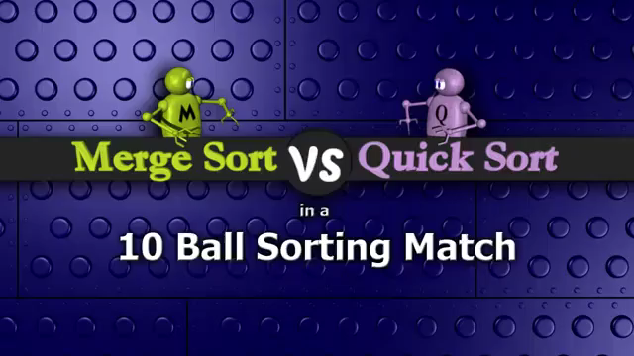
Robotverseny

Slide 13

Quick-sort with Hungarian (Küküllőmenti legényes) folk dance
Forrás: https://www.youtube.com/watch?v=ywWBy6J5gz8

